Slide 1
Kapitoly z dějin čínského starověku
(do začátku 3. století n. l.)
1
PhDr. Vladimír Liščák, DSc.
Orientální ústav AV ČR,
v. v. i., PRAHA
vliscak@orient.cas.cz
Mytičtí vládci raného starověku.
Prehistorická Čína.
Archeologické nálezy z doby před rokem 2200 př. n. l.
Předchůdci čínského písma

Slide 2
Mytologická doba
doba pověstí a mýtů
Veliké pojednání ke Knize proměn (I-ťing ta čuan 易经大传 Yìjīng dà zhuàn)
Pchao-si 庖牺 Páoxī = Fu-si 伏羲 Fúxī
Božský rolník, Šen-nung 神农 Shénnóng
Žlutý císař, Chuang-ti 黄帝 Huángdì
Jao 尧 Yáo
Šun 舜 Shùn

Slide 3
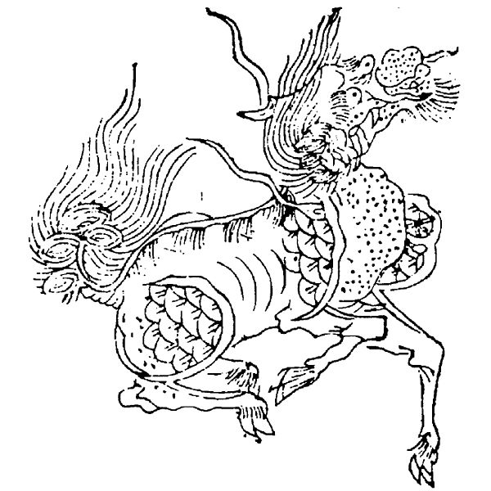
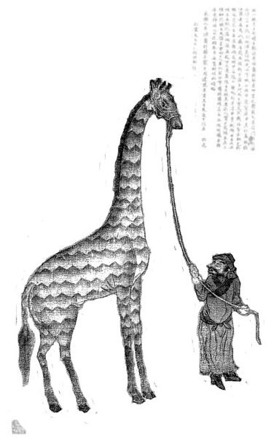
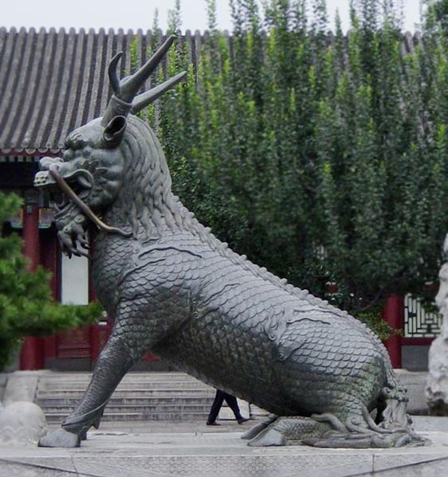
Mytologická doba
čchi-lin 麒麟 qílín
V době Čeng Cheových 郑和 Zhèng Hé (1371–1435) námořních výprav ztotožněn s žirafou (1414).
Dodnes se v japonštině žirafa nazývá kirin キリン.

Slide 4
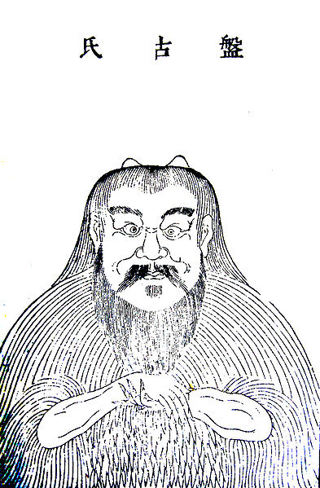
Mytologická doba
wu lung 五龙 wǔ lóng
Pchan-ku 盘古 Pángǔ
chun-tun 混沌 hùndùn – velké vejce, které se rozbilo
  z hořejší světlé skořápky utvořil pak nebe, z dolejší tmavé zemi
pět prvků: dřevo, oheň, země, kov a voda
Pchan-ku poté, co vyšel z vejce, vyrostl každý den o 1 čang 丈 zhàng (asi 2,31 metry v době Válčících států)
za 18 000 let svého života tak vyrostl do obřích rozměrů 90 000 li 里 lǐ (1 li [čínská míle] = asi 301 metrů v době Šang)
Pchan-ku

Slide 5
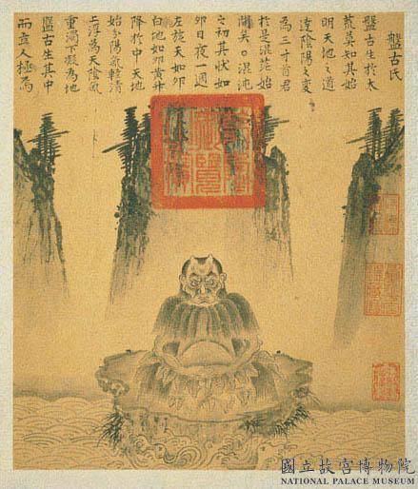
Mytologická doba
Jižní moře - Nan-chaj 南海 Nán Hǎi
chrám v Kuej-linu 桂林 Guìlín
  později i jinde
v pozdním náboženském taoismu - Pchan-ku jedním z nejvyšších božstev, součást božské trojice
  zpočátku spolu s Lao-c’em 老子 Lǎozi a Žlutým císařem, později s Lao-c’em a Nefritovým císařem 玉皇 Yù Huáng či 玉帝 Yù Dì
Pchan-ku

Slide 6
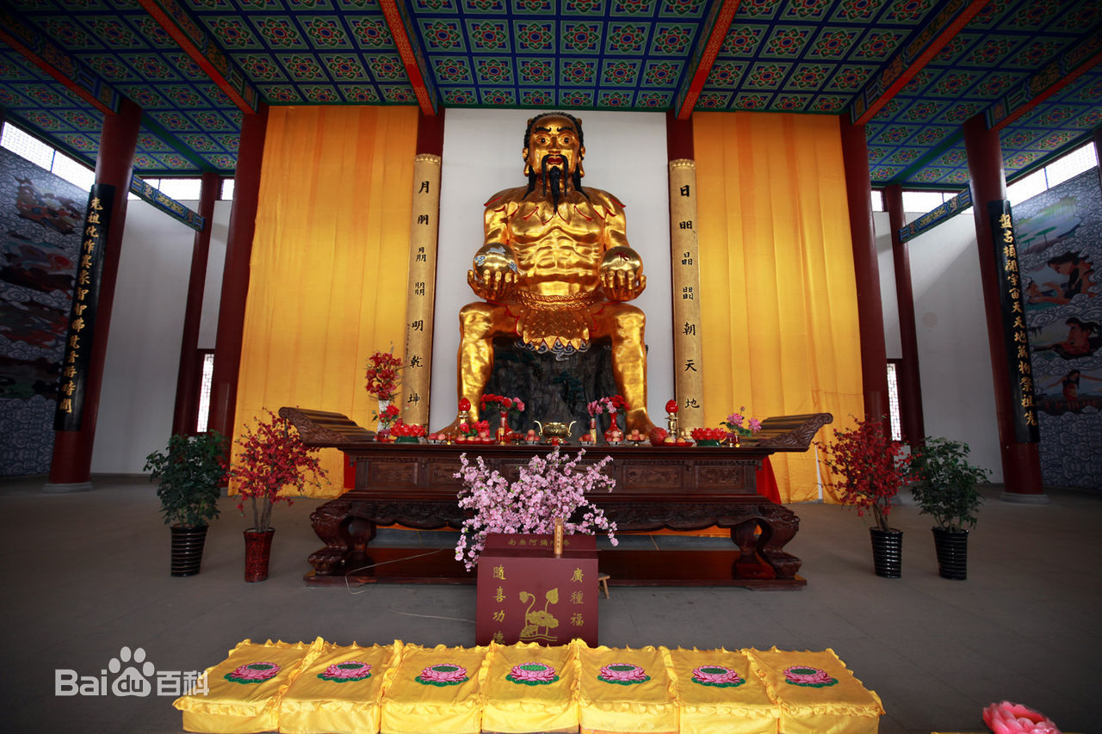

Slide 7
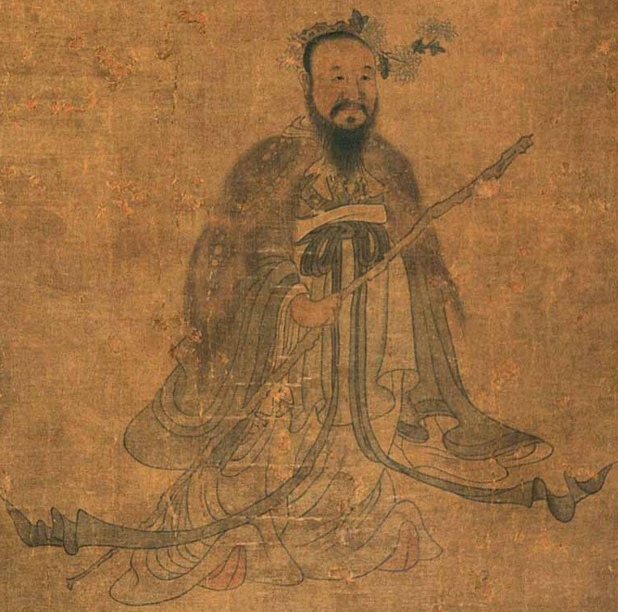
Mytologická doba
Fu-si 伏羲 Fúxī a Nü-wa 女娲 Nǚwā
Otázky k nebesům (Tchien-wen 天问 Tiānwèn)
Čchü Jüan 屈原 Qū Yuán (343–278 př. n. l.)
  čínský básník, první velká básnická osobnost Číny
  z vládnoucího rodu v království Čchu
  zachovalo se několik jeho básní
  skončil sebevraždou skokem do řeky
  tradiční čínský festival Svátek dračích lodí prý vznikl na jeho počest
  Z Čchuských písní, BB art, Praha 2004, přeložil Jaromír Vochala (* 1927).

Slide 8
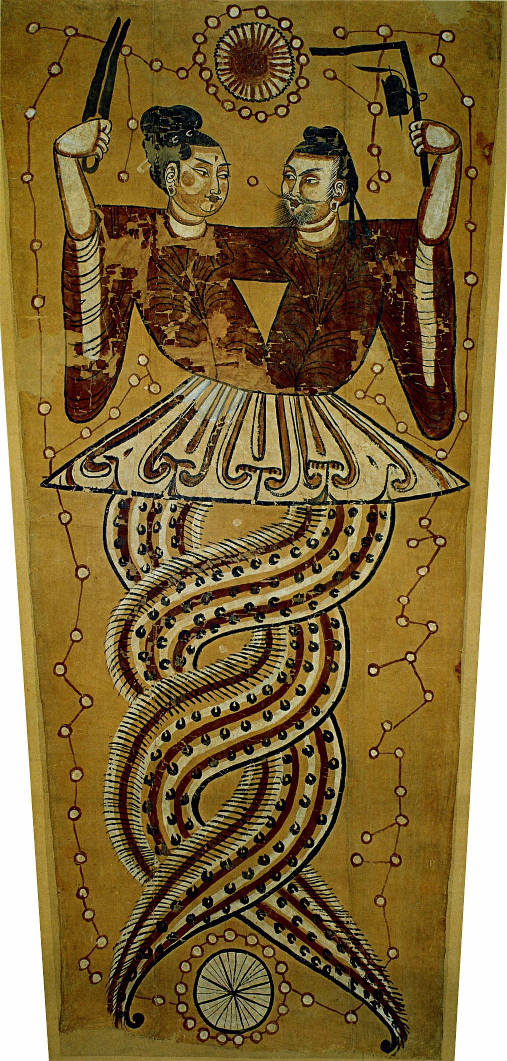
Mytologická doba
Nü-wa - zpodobňována jako položena-polohad
  původně snad prarodička kmenů Sia 夏 Xià (ze středního toku Žluté řeky)
  základem jejího kultu byl zřejmě kult hada, spjatý s kultem matky-prarodičky
Fu-si (též Pchao-si) je v konfuciánské historiografické tradici již pokládán za historickou osobnost
Fu-si a Nü-wa, svitek na hedvábí, 8. století, nalezený v Sin-ťiangu

Slide 9

Mytologická doba – Fu-si
prapředek a kulturní hrdina a snad i prapředek východočínských kmenů I 夷 Yí (na poloostrově Šan-tung)
  představovaly si ho v podobě člověka-ptáka
první ze tří vznešených vládců (san chuang 三皇 sān huáng)
údajně naučil lidi lovit zvěř a ryby, vařit maso a zhotovovat sítě
stanovil prý pravidla svatby
připisuje se mu i vytvoření piktografického písma, které vystřídalo starší uzlíkové písmo
osm trigramů (pa-kua 八卦 bāguà)
Kniha proměn (I-ťing 易经 Yìjīng)

Slide 10
Mytologická doba – Šen-nung
Šen-nung 神农 Shénnóng - „Božský rolník“
  s jeho postavou je spjat počátek zemědělství v Číně
  vynalezl pluh a seznámil lidi s uměním obdělávat půdu
byl rovněž pokládán za prvního „farmakologa“
  chodil prý s červeným bičem, švihal trávy a zkoumal jejich léčivé vlastnosti a chuťové kvality
  někdy ztotožňován s Jao-wangem 药王 Yào Wáng, bohem lékařství
Jen-ti 炎帝 Yán Dì, sluneční božstvo
mýty o obou postavách je velmi těžké od sebe oddělit

Slide 11
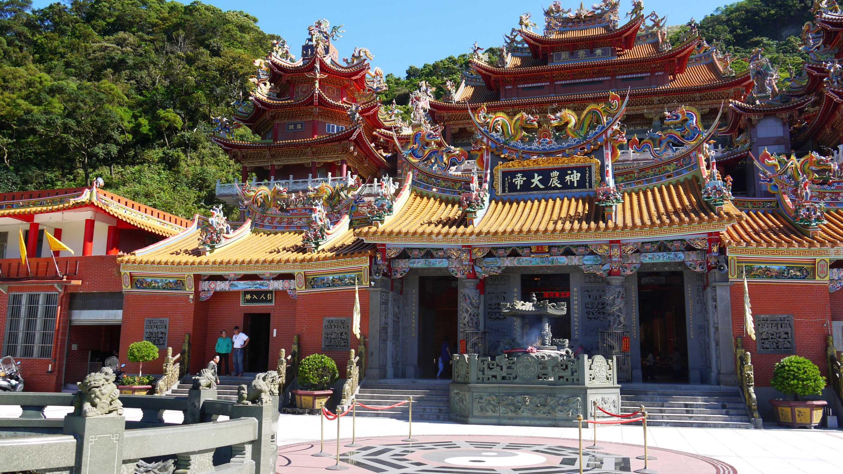

Slide 12
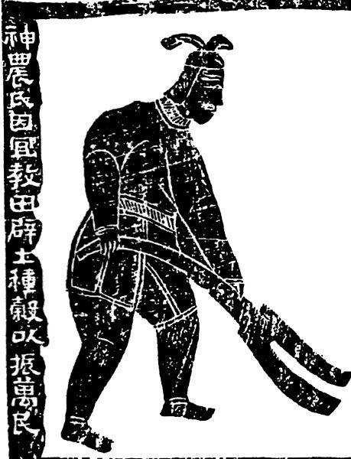
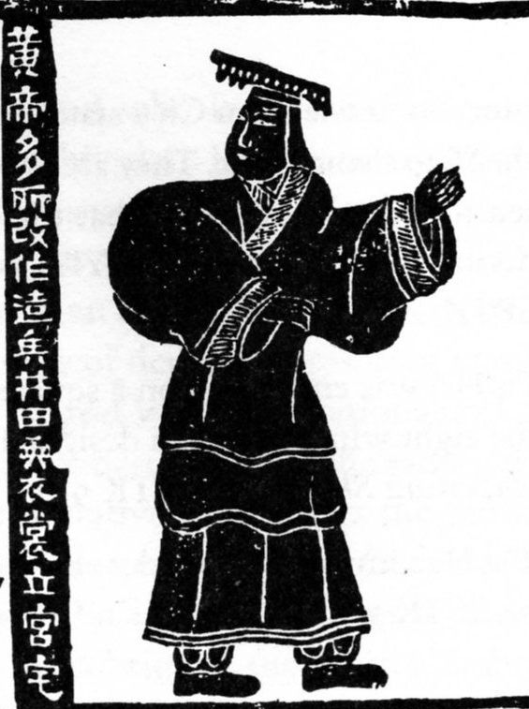
Mytologická doba
Šen-nung z hrobky z pol. 2. stol. n. l.
Žlutý císař z hrobky z pol. 2. stol. n. l.

Slide 13
Mytologická doba – Žlutý císař
Žlutý císař, Chuang-ti 黃帝 Huángdì
považován za ztělesnění magických sil země, jeho jméno mělo spojitost s barvou žlutých sprašových půd
spojován s totemy různých zvířat včetně medvěda a draka
řada vynálezů – kolo, sekyra, luk, střely, oděv a obuv, naučil prý lidi odlévat zvony a trojnožky, hloubit studně, vyrábět tažné vozy a čluny atd. i některé hudební nástroje
pokládán rovněž za zakladatele společenského řádu - každé rodině prý přidělil jedno příjmení

Slide 14
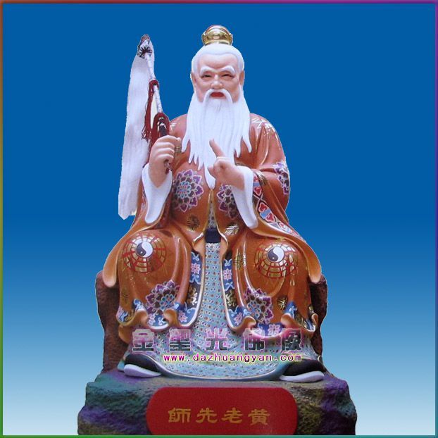
Mytologická doba – Žlutý císař
považován za pokračovatele Šen-nunga v určování léčivých rostlin
je mu připisováno první lékařské dílo v Číně Chuang-ti nej-ťing 黄帝内经 Huángdì Nèijīng (Vnitřní kniha Žlutého císaře)
v náboženském taoismu je Žlutý císař uctíván jako jeden z jeho zakladatelů (spolu s Lao-c’em tvoří dvojici Chuang-Lao 黄老)
připisováno stvoření lidí, vynález písma, chov bource morušového, vynález hrnčířského kruhu a kompasu

Slide 15
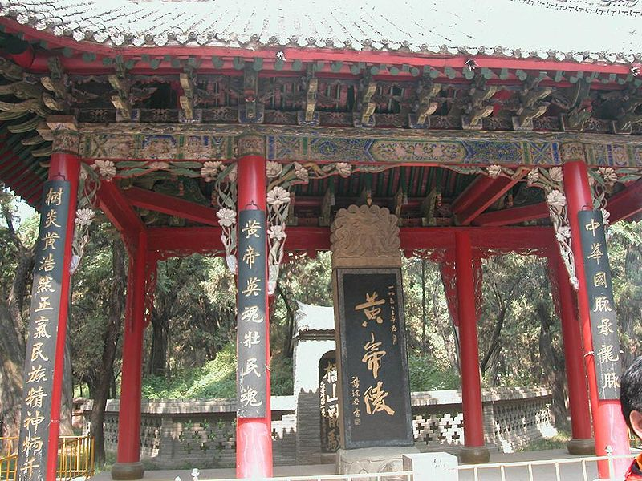
Mytologická doba – Žlutý císař
jeden z pěti mytických císařů (wu ti 五帝 wǔ dì)
jako vládce středu (nejdůležitější ze světových stran v čínském pojetí), měl v jejich hierarchii zároveň nejvyšší postavení
mauzoleum Žlutého císaře Chuang-ti-ling 黄帝陵 Huángdì Líng (v Chuang-lingu 黄陵 Huáng Líng v provincii Šen-si, severně od Si-anu)
první oběti Žlutému císaři na tomto místě již roku 442 př. n. l.
roku 2004 každoroční oběti Žlutému císaři obnoveny

Slide 16
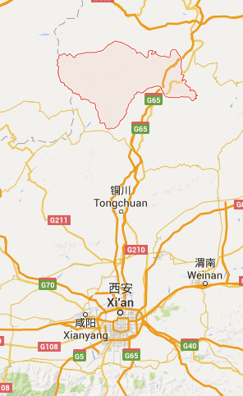
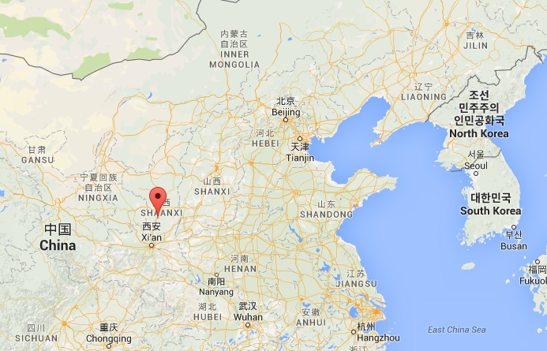
Mytologická doba – Žlutý císař

Slide 17
Mytologická doba – Žlutý císař
Žlutý císař údajně zavedl čínský lunisolární kalendář - za první rok prvního šedesátiletého cyklu byl určen (podle pozdějších výpočtů) buď rok 2697, nebo 2637 př. n. l.
  např. rok 2018 (začal 15. února ) je 35. rokem 79. nebo 78. cyklu, popřípadě rokem 4715 nebo 4655 podle Žlutého císaře
pozdější historická tradice zaznamenaná historikem S’-ma Čchienem 司马迁 Sīmǎ Qiān (145 př. n. l. nebo 135 př. n. l.? – 86 př. n. l.?) klade do období vlády Žlutého císaře i jednu z prvních známých bitev

Slide 18
Mytologická doba – Žlutý císař
bitva u Čuo-lu 涿鹿之战 Zhuōlù zhī zhàn (blízko dnešních hranic mezi provinciemi Che-pej a Liao-ning)
  v ní podle tradice Žlutý císař zvítězil kolem roku 2500 př. n. l. nad několika kmeny a získal nadvládu nad střední Čínou
  podle S’-ma Čchiena se bitvy účastnilo 8 000 až 15 000 bojovníků, proti nimž stálo 15 000 až 26 000 válečníků ze 72 až 81 kmenů
tato událost prý vedla k zformování čínského národa (Chua-sia 华夏 Huáxià)

Slide 19
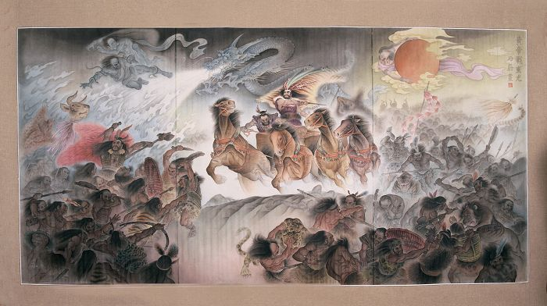
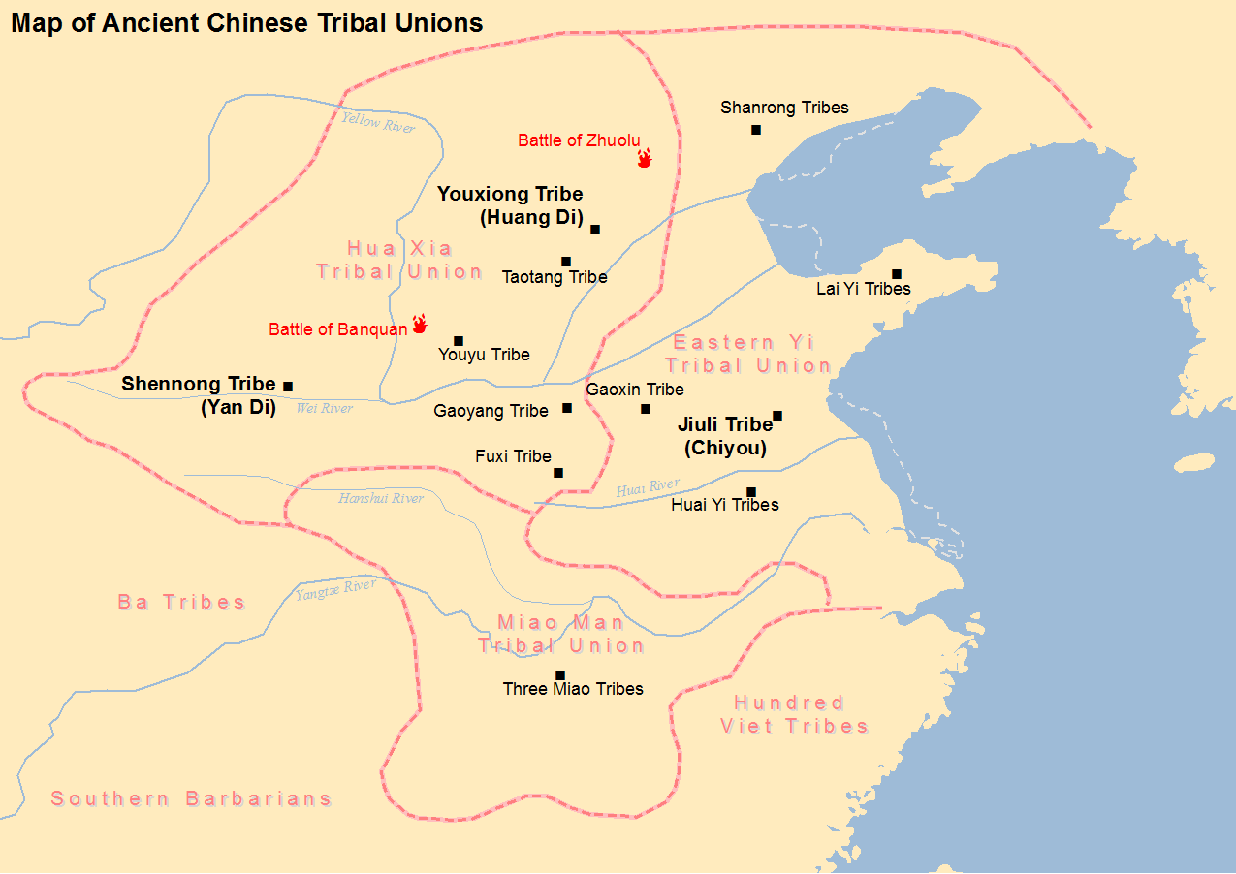

Slide 20
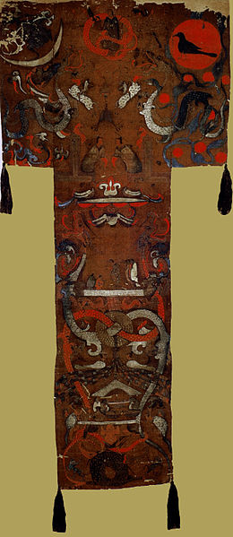
Mytologická doba – Jao a Šun
panovníci Jao 尧 Yáo a Šun 舜 Shùn (podle tradice vládli ve 24. a 23. století př. n. l.)
upravil kalendář a zavedl úřednická místa odpovědná za čtyři roční období
deset sluncí
božský lukostřelec Chou-i 夷羿 Hòu Yì
Šun byl údajně příslušníkem „východních barbarů“
vyznal se v hrnčířství a sám obdělával pole
Hedvábná vyšívaná tkanina s devíti sluncí (v pravém horním rohu) z dynastie Západní Chan, hrob v Ma-wang-tuej 马王堆 Mǎwángduī
(2. stol. př. n. l.).

Slide 21
Mytologická doba – Jao a Šun
Šun procestoval prý čtyři nebeské kraje
zahnal čtyři neblahé bytosti, které střežily brány čtyř směrů
přestože se ho otec snažil několikrát zabít, Šun se neprovinil proti synovské poslušnosti
Jao a Šun jsou v Konfuciových Hovorech (Lun-jü) i jiných konfuciánských spisech pro své vynikající vlastnosti pokládáni za ideální panovníky zlatého věku

Slide 22
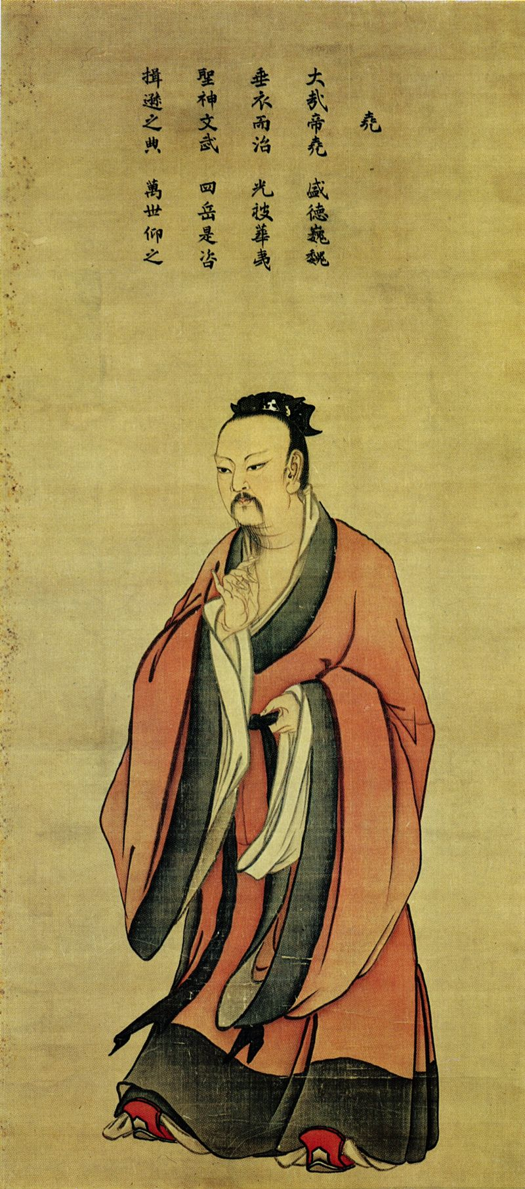
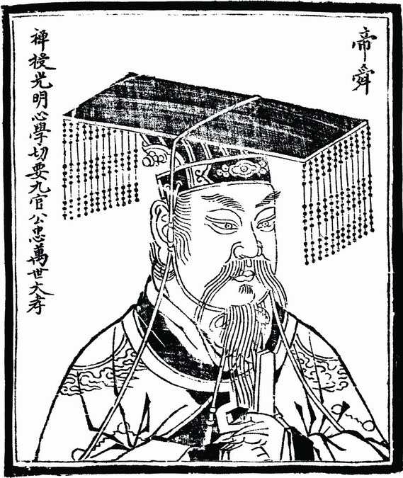

Slide 23
Čína v prehistorickém období - úvod
Moderní archeologické, antropologické a paleoekologické výzkumy ukazují, že tyto představy nejsou pouze pozdějšími spekulacemi, jimiž by snad měla být prokázána kulturní převaha a výjimečnost čínského světa
Díky přírodním podmínkám a vyspělosti obyvatel patří území dnešní Číny spolu s Předním východem, jihovýchodní Asií, náhorními rovinami Mexika a vysokohorskými oblastmi Peru a Bolívie (a možná i Novou Guinejí) k těm několika místům světa, kde vzniklo a vyvinulo se původní zemědělství.

Slide 24
Čína v prehistorickém období - úvod
Neolit představuje v Číně období asi mezi 8000 a 2000 př. n. l.
přechod od sběračské a lovecké společnosti ke společnosti zemědělců a chovatelů dobytka, od nevýrobního hospodářství k výrobnímu – „neolitická revoluce“
Z archeologického hlediska se neolit vyznačuje broušenými kamennými nástroji a většími sídelními společenstvími vesnického typu s příbytky obývanými více let.

Slide 25
Čína v prehistorickém období - úvod
kolem roku 8000 př. n. l. došlo současně na jihu a severu dnešní Číny ke změně, již lze shrnout ve třech bodech:
  nástup zemědělství, přičemž nejstarší kulturní plodinou bylo proso;
  objev ostření kamenů hlazením a tím mimo jiné objev výroby seker, které se používaly při mýcení atd.;
  vynález hrnčířství, čímž člověk začal být schopen vyrábět pomůcky pro zemědělství a vaření i nádoby k uchovávání sklizně, tedy k vytváření zásob
paralelní vývoj kultur na území Číny v období neolitu – neexistoval jeden čínský neolit, ale celá mozaika regionálních kultur
s technickým pokrokem docházelo i k významným změnám ve společnosti

Slide 26
Čína v prehistorickém období - úvod
již ze 3. tisíciletí př. n. l. máme doklady počáteční metalurgie
na keramice značky připomínající pozdější čínské znaky
nejméně od 5. tisíciletí př. n. l. zvýšená pozornost ukládání mrtvých a vzpomínce na ně
seskupení podle příbuzenství
kultura Ta-wen-kchou 大汶口文化 Dàwènkǒu wénhuà
kultura Jang-šao 仰韶文化 Yǎngsháo wénhuà, naleziště Pan-pcho 半坡 Bànpō
v první polovině 5. tisíciletí př. n. l. existovala praxe kolektivního druhého pohřbu, např. v nalezišti Jüan-ťün-miao 元君庙 Yuánjūnmiào (provincie Šen-si, kultura Jang-šao) - kosti až sedmdesáti či osmdesáti těl byly zbaveny masa a společně znovu pohřbeny

Slide 27
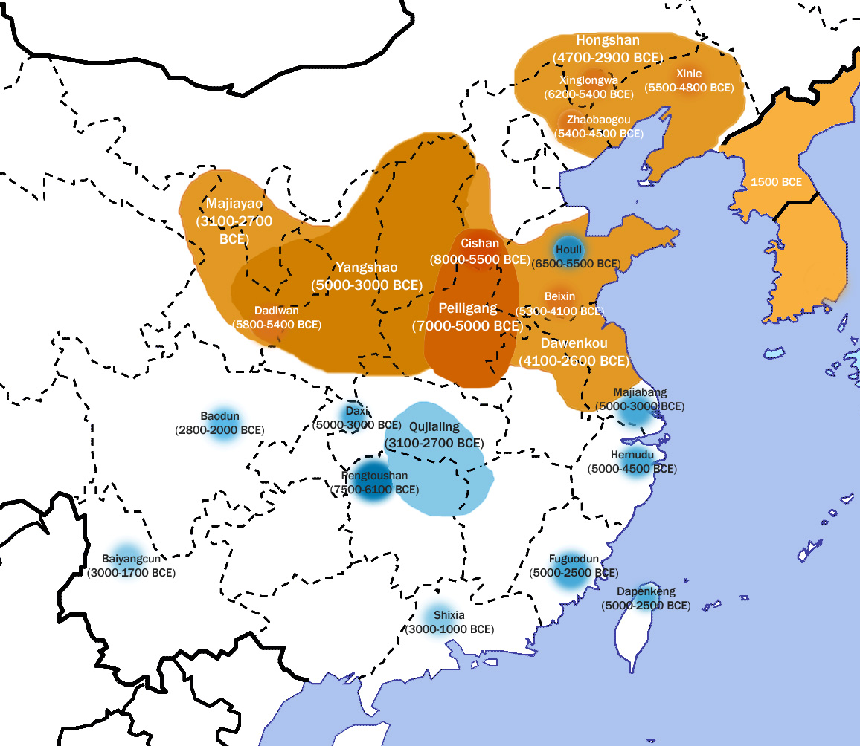
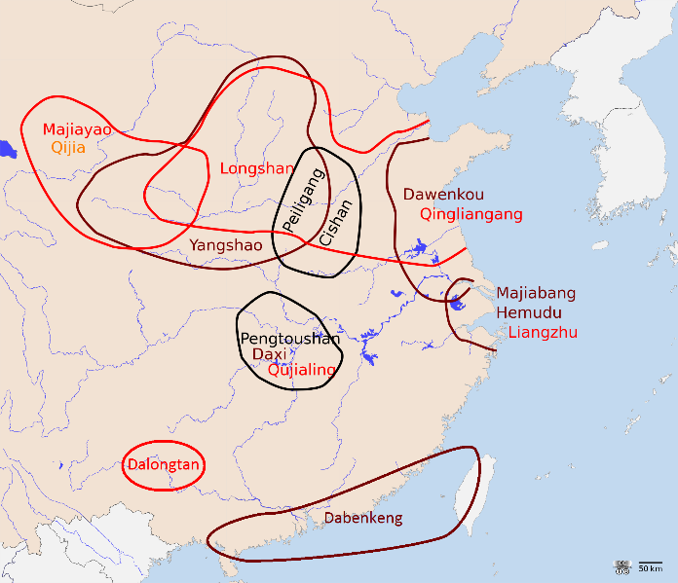
Čína v prehistorickém období - úvod
Hlavní neolitické kultury v Číně

Slide 28
Čína v prehistorickém období - úvod
od konce 4. tisíciletí př. n. l. skapulimancie (věštění z kostí zvířat)
kultury Lung-šan 龙山文化 Lóngshān wénhuà a Čchi-ťia 齐家文化 Qíjiā wénhuà (asi 3000–2000 př. n. l.)
kultura Chung-šan 红山文化 Hóngshān wénhuà (asi 3400–2300 př. n. l., podle jiného datování 4700–2900 př. n. l.
kolem poloviny 3. tisíciletí př. n. l. se značně rozšířil hrnčířský kruh a začaly vznikat vynikající řemeslné práce z černé a bílé keramiky
kultury Ta-wen-kchou a Lung-šan prosluly překrásnou černou keramikou nejrůznějších tvarů

Slide 29
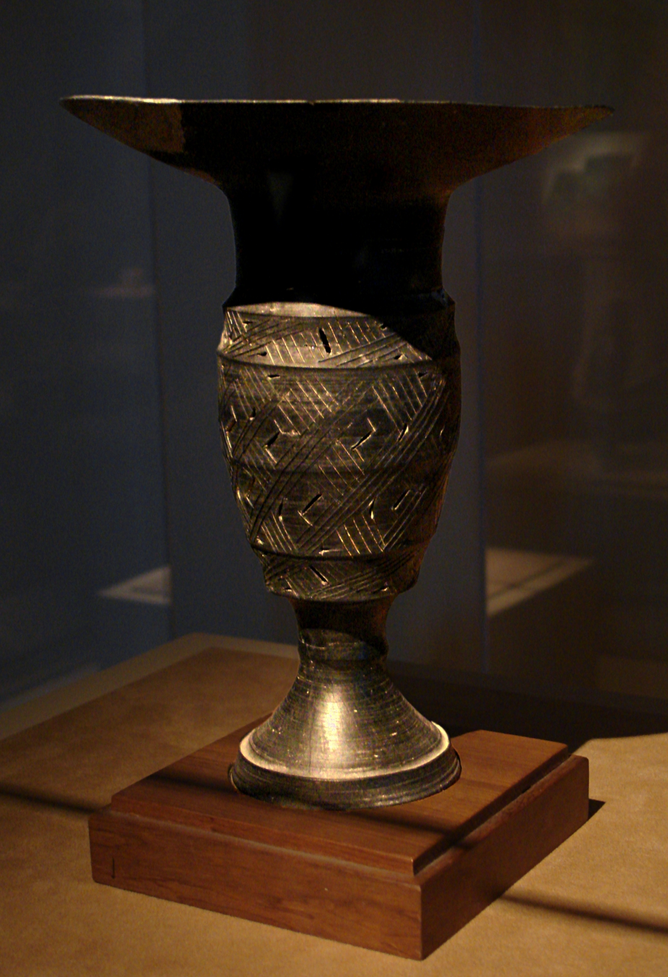
Čína v prehistorickém období - úvod
elegantní lungšanské číše a poháry s velmi tenkými a pevnými stěnami („eggshell pottery“) byly vyrobeny z vysoce kvalitní směsi a staly se vzorem pro pozdější bronzové nádoby z období Šang
velkou zručnost prokázali řemeslníci i bílou keramikou kultury Ta-wen-kchou
lakové předměty, škumpa lakodárná (Rhus vernicifera)
nejstarší lakové výrobky pocházejí z hrobů kultury Che-mu-tu 河姆渡文化 Hémǔdù wénhuà (5.–4. tisíciletí př. n. l.)

Slide 30
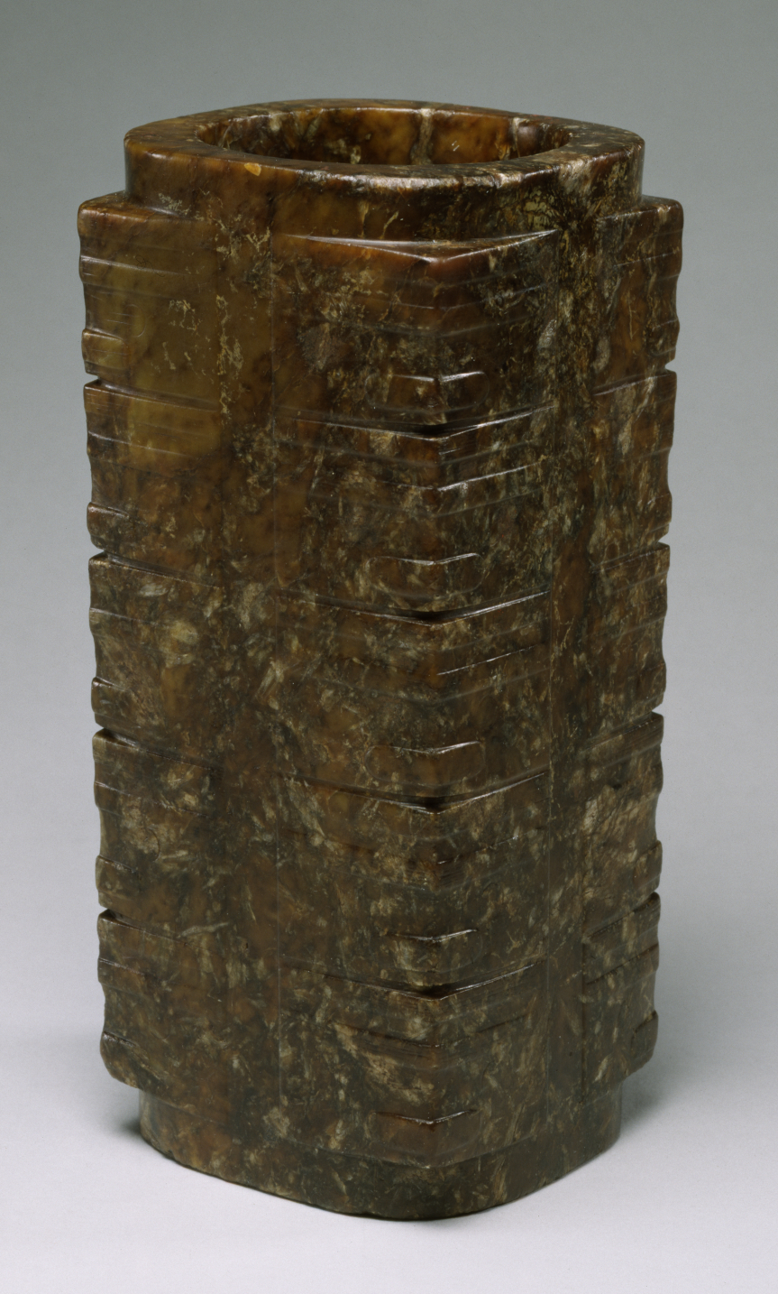
Čína v prehistorickém období - úvod
Specifickým uměleckým řemeslem typickým pro Čínu bylo zpracování nefritu a jadeitu.
Tyto dva vzácné nerosty byly vysoce ceněny již od raného neolitu.
Nejstarší nálezy předmětů z těchto dvou nerostů pocházejí až z doby před přibližně 7 000 lety.
jadeitová nádoba cchung 琮 cóng, 3. tisíciletí př. n. l.

Slide 31
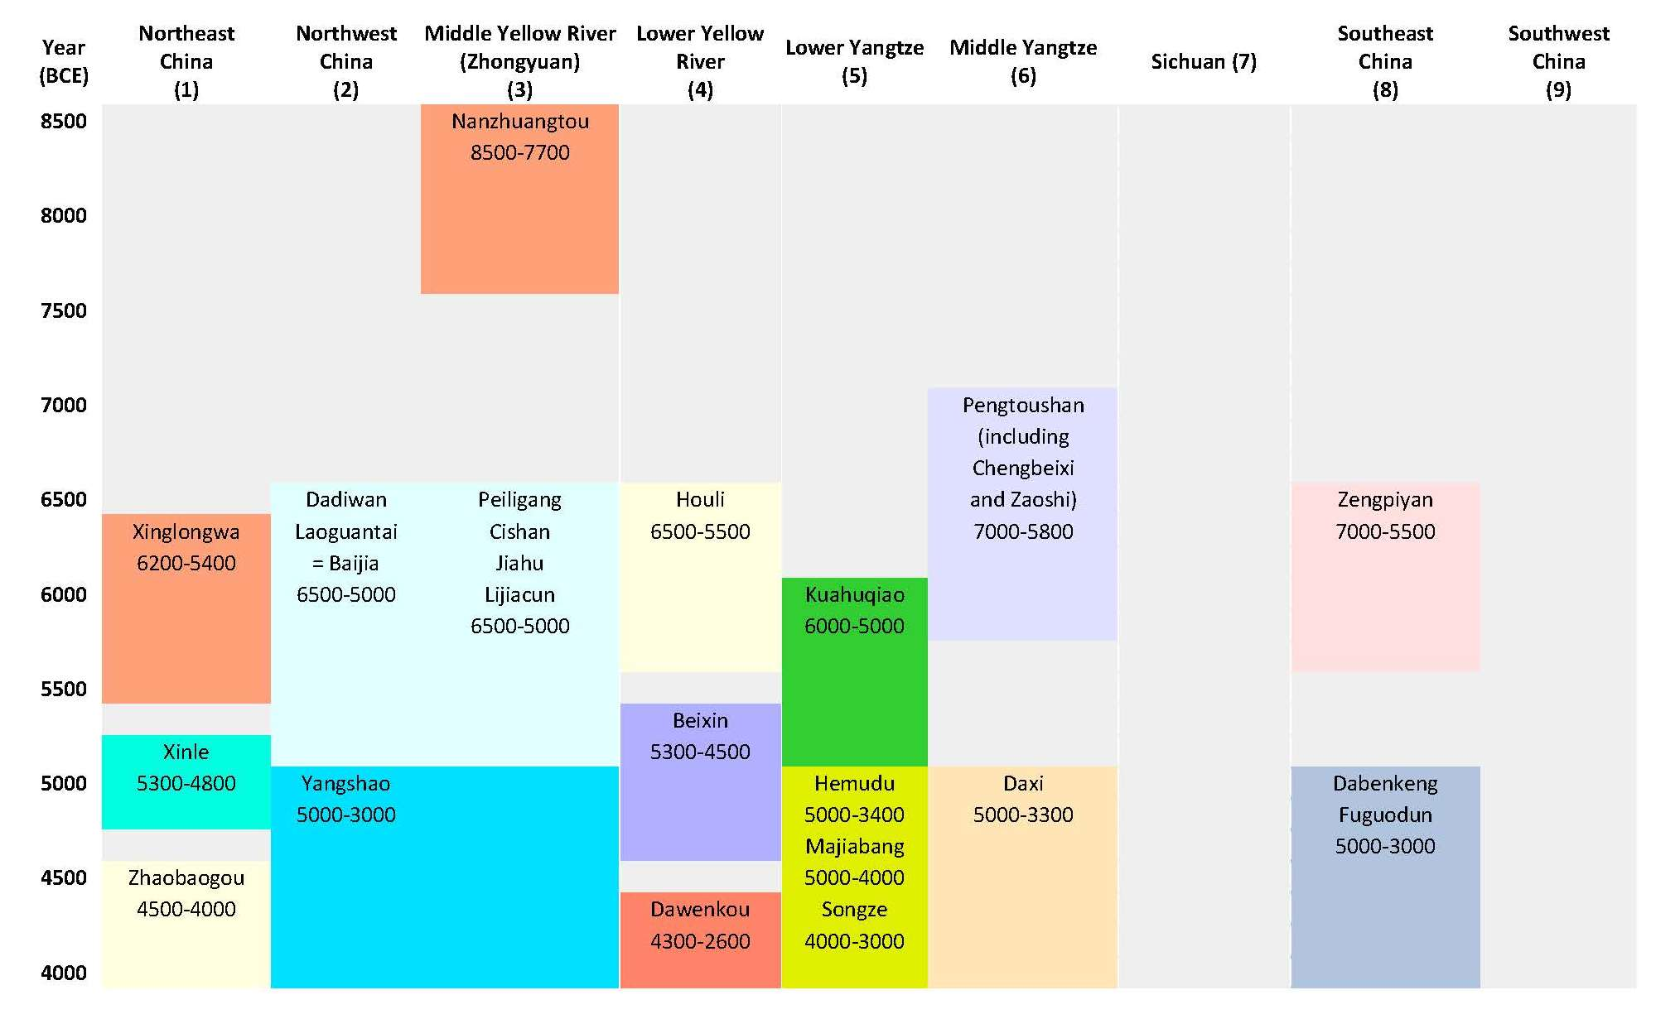

Slide 32
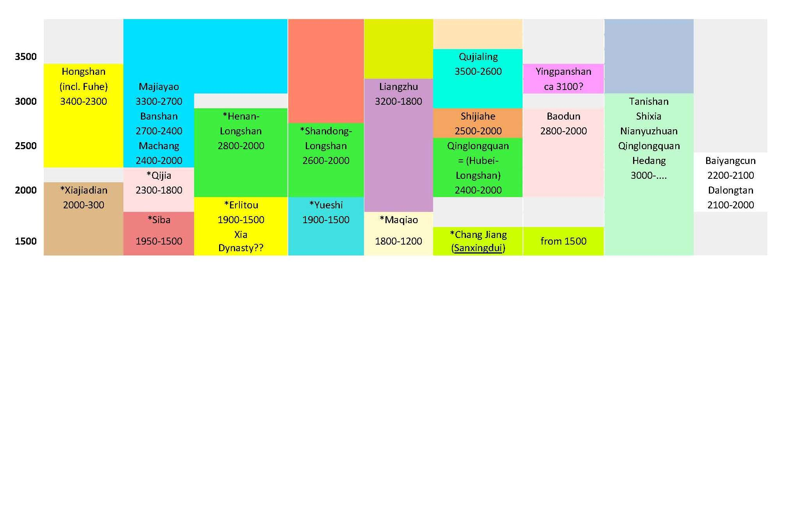

Slide 33
Čína v prehistorickém období - úvod
Hlavní neolitické kultury v Číně

Slide 34
Některé neolitické kultury
Dated | English name | Chinese name | Modern-day location
7500 BCE – 6100 BCE | Pengtoushan culture | 彭頭山文化 | central Yangtze River region in northwestern Hunan
7000 BCE – 5000 BCE | Peiligang culture | 裴李崗文化 | Yi-Luo river basin valley in Henan
6500 BCE – 5500 BCE | Houli culture | 后李文化 | Shandong
6200 BCE – 5400 BCE | Xinglongwa culture | 興隆洼文化 | Inner Mongolia-Liaoning border
6000 BCE – 5500 BCE | Cishan culture | 磁山文化 | southern Hebei
5800 BCE – 5400 BCE | Dadiwan culture | 大地灣文化 | Gansu and western Shaanxi
5500 BCE – 4800 BCE | Xinle culture | 新樂文化 | lower Liao River on the Liaodong Peninsula
5400 BCE – 4500 BCE | Zhaobaogou culture | 趙宝溝文化 | Luan River valley in Inner Mongolia and northern Hebei
5300 BCE – 4100 BCE | Beixin culture | 北辛文化 | Shandong
5000 BCE – 4500 BCE | Hemudu culture | 河姆渡文化 | Yuyao and Zhoushan, Zhejiang
5000 BCE – 3000 BCE | Daxi culture | 大溪文化 | Three Gorges region

Slide 35
Některé neolitické kultury
Dated | English name | Chinese name | Modern-day location
5000 BCE – 3000 BCE | Majiabang culture | 馬家浜文化 | Taihu Lake area and north of Hangzhou Bay
5000 BCE – 3000 BCE | Yangshao culture | 仰韶文化 | Henan, Shaanxi, and Shanxi
4700 BCE – 2900 BCE | Hongshan culture | 紅山文化 | Inner Mongolia, Liaoning, and Hebei
4100 BCE – 2600 BCE | Dawenkou culture | 大汶口文化 | Shandong, Anhui, Henan, and Jiangsu
3400 BCE – 2250 BCE | Liangzhu culture | 良渚文化 | Yangtze River Delta
3100 BCE – 2700 BCE | Majiayao culture | 馬家窯文化 | upper Yellow River region in Gansu and Qinghai
3100 BCE – 2700 BCE | Qujialing culture | 屈家嶺文化 | middle Yangtze River region in Hubei and Hunan
3000 BCE – 2000 BCE | Longshan culture | 龍山文化 | central and lower Yellow River
2800 BCE – 2000 BCE | Baodun culture | 寶墩文化 | Chengdu Plain
2500 BCE – 2000 BCE | Shijiahe culture | 石家河文化 | middle Yangtze River region in Hubei
2100 BCE – 1500 BCE | Erlitou culture | 二里頭文化 | Yanshi, Henan Province

Slide 36
Čína v prehistorickém období
8500–7700 (nebo 9500–9000) př. n. l. kultura Nan-čuang-tchou 南庄头遗址 Nánzhuāngtóu yízhǐ
  taro (Colocasia esculenta), jam (Dioscorea opposita)
7000–5500 př. n. l. (nejstarší vrstvy jsou však staré kolem 12 000 let) kultura Ceng-pchi-jen 甑皮岩遗址 Zèngpíyán yízhǐ
řeka Liao-che 辽河 Liáohé
  6200–5400 př. n. l. kultura Sing-lung-wa 兴隆洼文化 Xīnglóngwā wénhuà
  5300–4800 př. n. l. kultura Sin-le 新乐文化 Xīnlè wénhuà

Slide 37
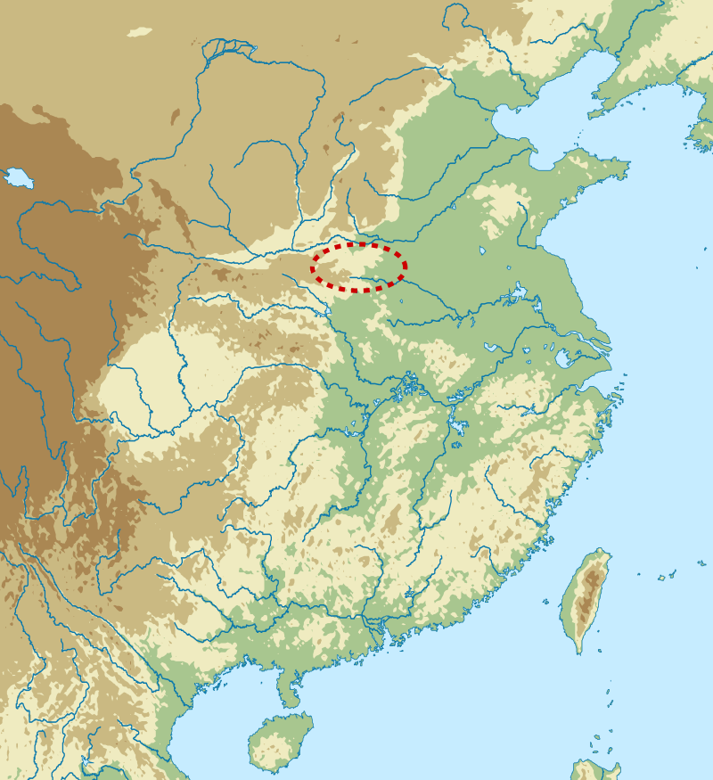
Čína v prehistorickém období
severně od Jang-c’-ťiangu (= Dlouhá řeka, Čchang-ťiang 长江 Cháng Jiāng)
kultura Pchej-li-kang 裴李岗文化 Péilǐgāng wénhuà (asi 7000-5000 př. n. l.)
  pěstování prosa (Setaria italica) - poprvé na světě doloženo jako kulturní rostlina
  výroba kamenných a hliněných pomůcek pro zemědělství, uchovávání zásob a přípravu potravy: například srpy, moždíře a paličky, duté nádoby s většinou hladkým povrchem a později ještě s velice často se vyskytující trojnožkou
Liu Li and Chen Xingcan (2012), The Archaeology of China: From the Late Paleolithic to the Early Bronze Age, Cambridge University Press, p. 124.

Slide 38
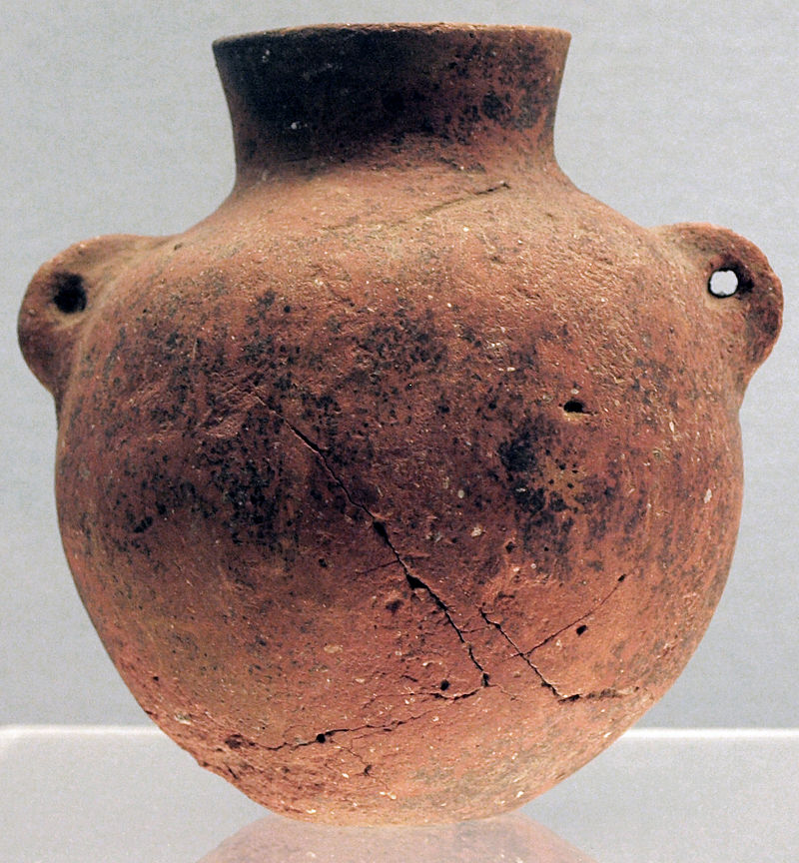
Čína v prehistorickém období
kultura Pchej-li-kang 裴李岗文化 Péilǐgāng wénhuà
  doplňkem potravy byla vedle domestikovaných i divoká zvířata
  kultura zemědělská, ve které však lov a sběr i nadále sehrávaly významnou roli
  obvyklými příbytky lidí této kultury byly polozemnice

Slide 39
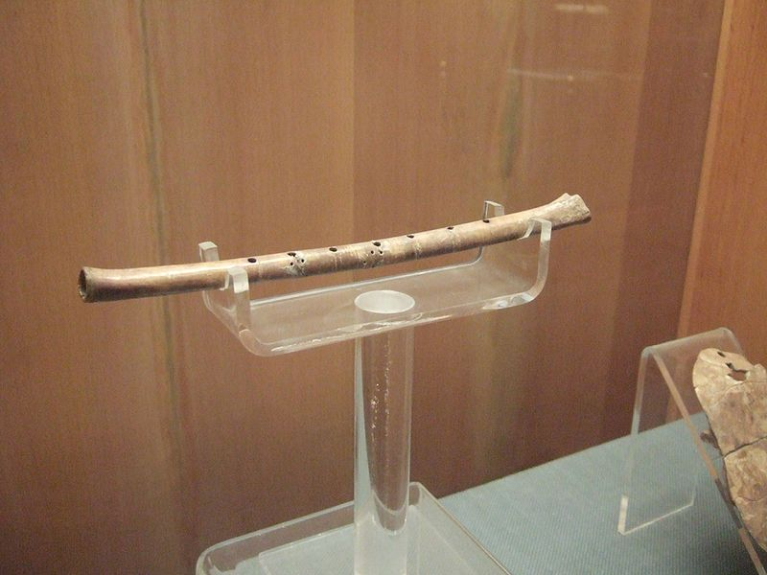

Čína v prehistorickém období
7000–5800 př. n. l. kultura Ťia-chu 贾湖遗址 Jiǎhú yízhǐ - nejstarší naleziště kultury Pchej-li-kang
  v hliněných nádobách nejstarší stopy po alkoholu, vyráběném z rýže, medu a ovoce
  v tomto nalezišti objevili archeologové rovněž na 300 hrobů s obětinami, které tvořily např. želví krunýře, keramika či kostěné flétny
  na některých želvích krunýřích byly nalezeny značky připomínající pozdější čínské znaky pro „oko“ 目 a „slunce“ 日.
nejstarší hudební nástroje v Číně (kostěné flétny)

Slide 40
Čína v prehistorickém období
nositelé těchto kultur si stavěli jednoduché stavby s kruhovým nebo čtverhranným půdorysem
vyráběli kamenné nástroje a červenou a hnědou keramiku bez vzoru
zabývali se chovem vepřů, ovcí, psů a lovem zvěře a ryb
své mrtvé pohřbívali v rodovém pohřebišti, což svědčí o počátcích primitivního náboženství.

Slide 41
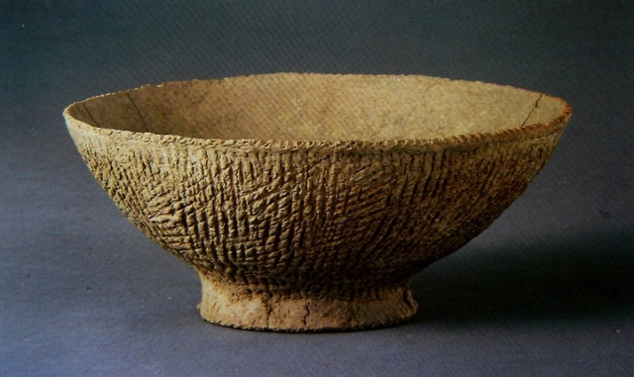
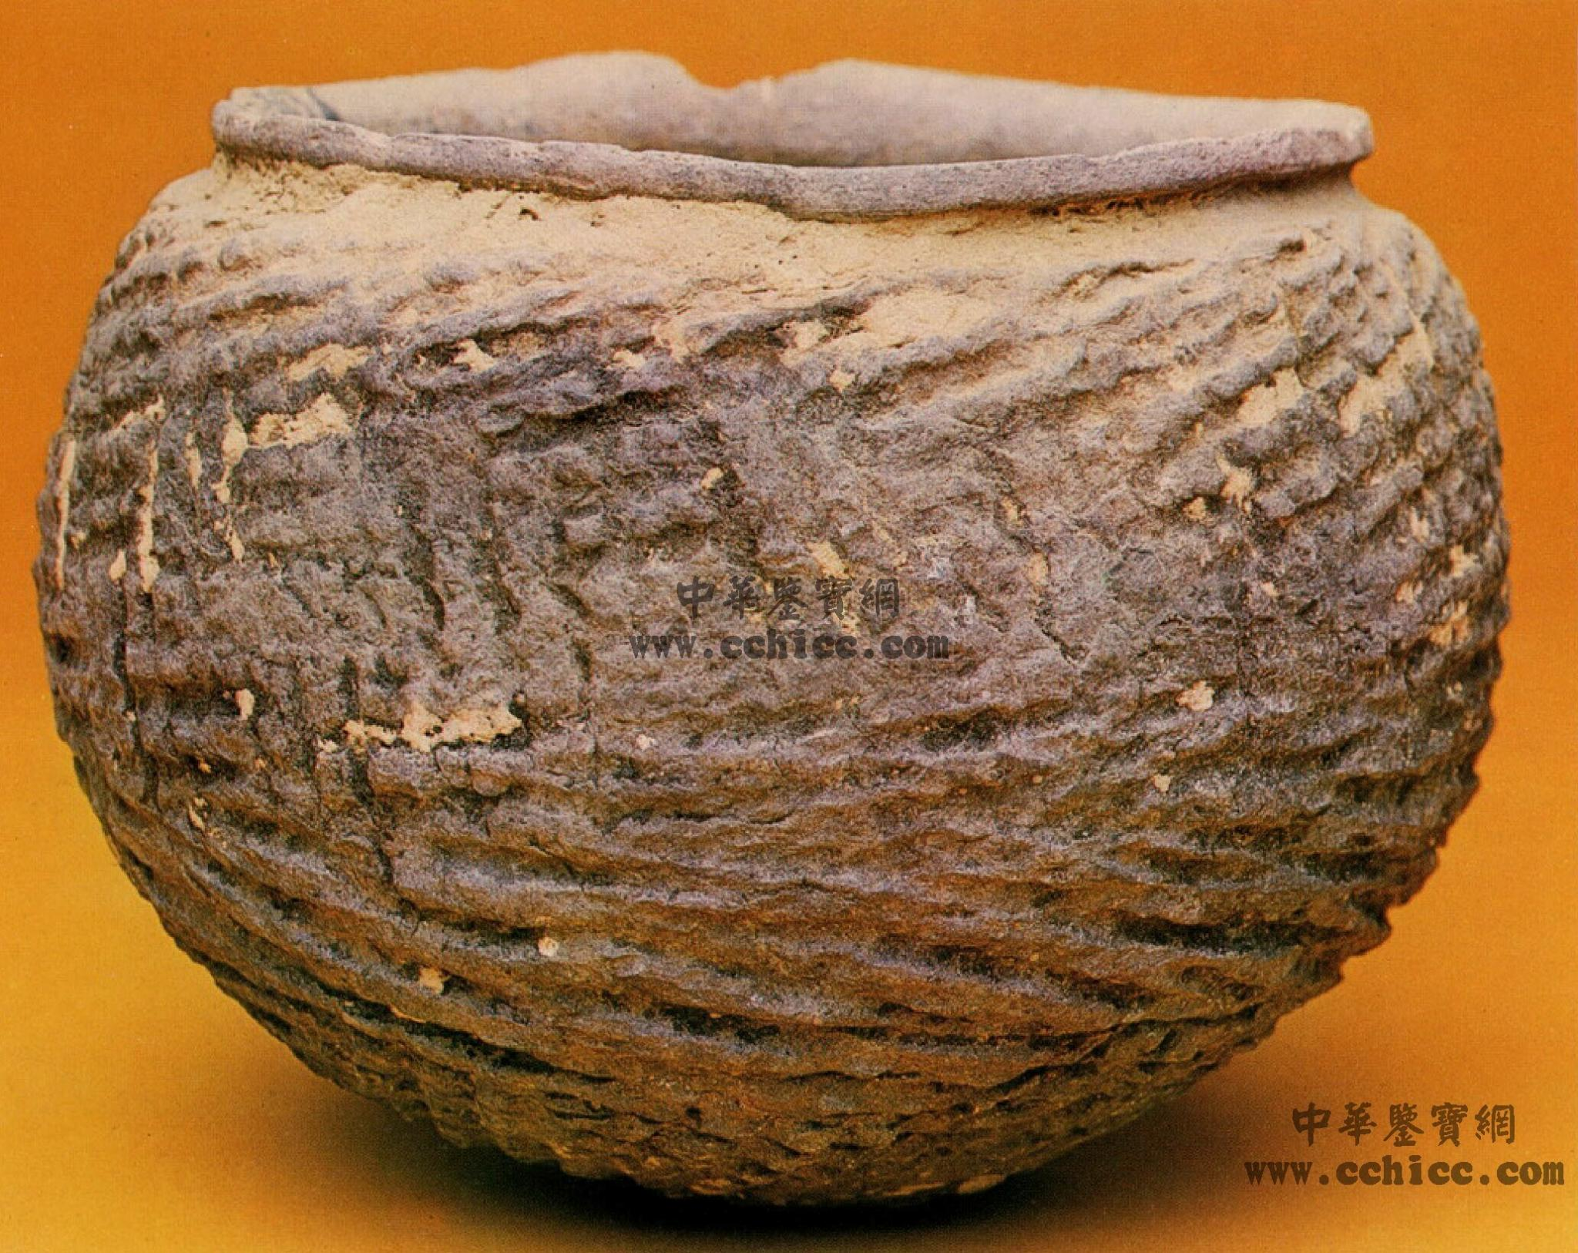
Čína v prehistorickém období
jižní Čína: rýže, asi kolem 8000 př. n. l. v provincii Če-ťiang
7000–5000 př. n. l.: jihočínské kultury se šňůrovou keramikou (绳纹陶文化 shéngwéntáo wénhuà)

Slide 42

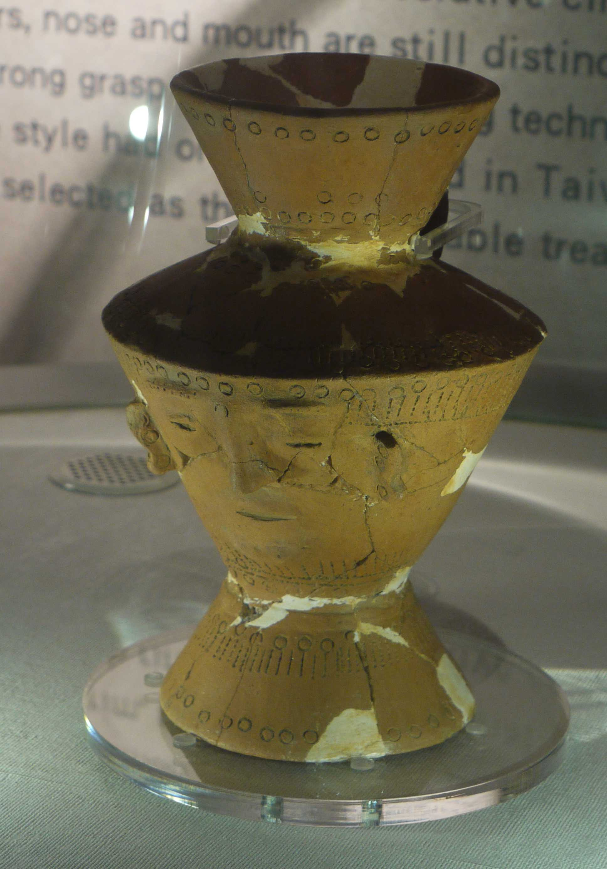
Čína v prehistorickém období
kolem roku 5000 př. n. l. je prokázáno šest regionálních, většinou přírodně ohraničených, jasně rozeznatelných kultur
  z toho tři severně od Jang-c’-ťiangu
  tři jižně od této významné přírodní hranice
klimatické rozdíly mezi severem a jihem byly méně výrazné, přesto zde existoval podstatný protiklad v tom, že na sever od Jang-c’-ťiangu se nadále pěstovalo proso a na jihu rýže
nejjižnější kultura se nazývá Ta-pen-kcheng 大坌坑文化 Dàbènkēng wénhuà (asi 5500–4500 př. n. l.) podle naleziště na Tchaj-wanu v okolí dnešní Tchaj-peje
  kromě západního Tchaj-wanu zahrnovala části provincií Če-ťiang, Fu-ťien, Kuang-tung a Kuang-si a část území Vietnamu

Slide 43
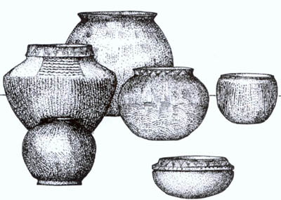
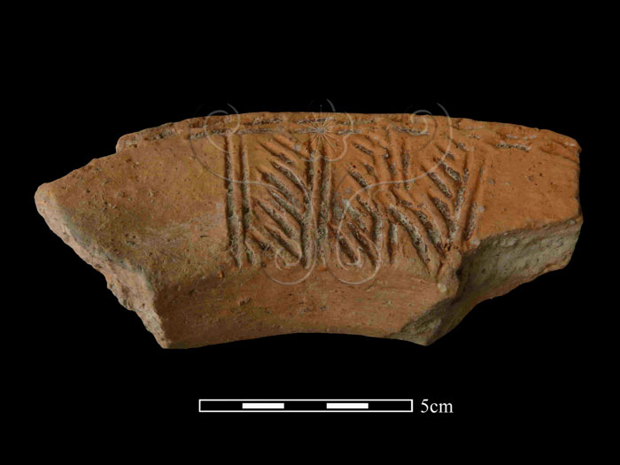
Čína v prehistorickém období
zemědělství, lov, rybolov a sběr rostlin
význačným charakteristickým rysem kultury Ta-pen-kcheng je však keramika
velké, kulovité nádoby zhotovené ze silného, křehkého, pískového až tmavohnědého střepu, jež mají občas krátké nožky a často zřetelně odsazený okraj a dále jsou též pravidelně zdobené šňůrovými ornamenty.

Slide 44
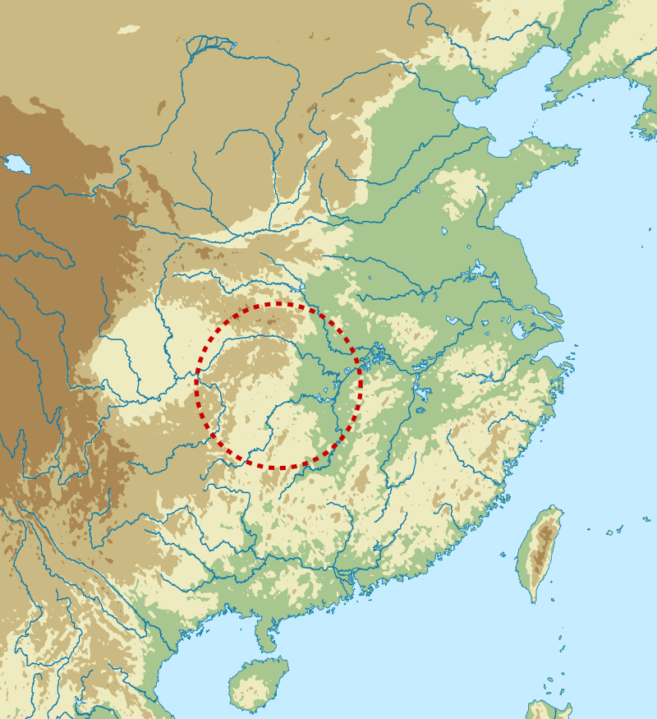
Čína v prehistorickém období
4400–3300 př. n. l. kultura Ta-si 大溪文化 Dàxī wénhuà
silně ohlazené kameny a perforované srpy, občas zdi kolem sídlišť a bohaté možnosti skladování, důkazy pěstování rýže
Liu Li and Chen Xingcan (2012), The Archaeology of China: From the Late Paleolithic to the Early Bronze Age, Cambridge University Press, p. 170.

Slide 45
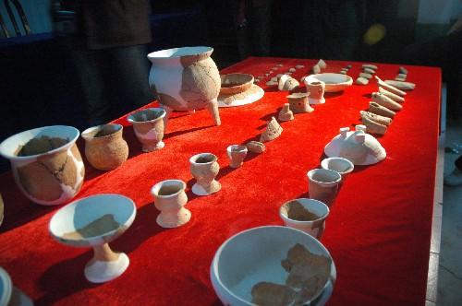
Čína v prehistorickém období
známky relativně pokročilého zemědělství
velké nádoby většinou z rudého, později černého a šedého střepu s krátkými nožkami a obvykle hladkou vnější stěnou
nejstarší doklady umění žonglování
Nálezy z Ta-si

Slide 46
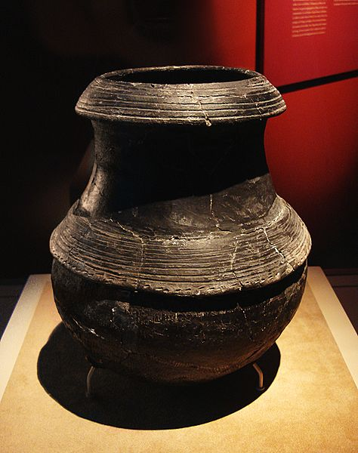
Čína v prehistorickém období
5000–3500 př. n. l. kultura Ma-ťia-pang 马家浜文化 Mǎjiābāng wénhuà
  červenohnědá keramika
5000–4500 př. n. l. kultura Che-mu-tu 河姆渡文化 Hémǔdù wénhuà
  černá keramika
východní pobřeží Číny: Ťiang-su a severní Če-ťiang
nálezy přeslenu, vřetena a člunku
kultura Siao-šan 小山遗址 Xiǎoshān yízhǐ: člun z vydlabaného kmene starý asi 7000 let
Černá keramika z Che-mu-tu

Slide 47
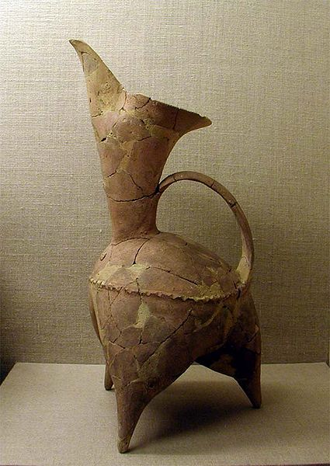
Čína v prehistorickém období
4100–2600 př. n. l. kultura Ta-wen-kchou 大汶口文化 Dàwènkǒu wénhuà
hroby s relativně bohatou výbavou, dále proso, četné kostěné srpy, zuby nebo mušle
ze zvířectva jsou mimo jiné doložena domestikovaná prasata, dále jeleni, kuřata, želvy a ryby
hliněné nádoby se vyráběly na hrnčířském kruhu (v pozdním období)
důkazy o výrazné společenské stratifikaci, odrážející se například ve výbavě hrobů
Nádoba typu kuej 鬹 guī z Ta-wen-kchou

Slide 48
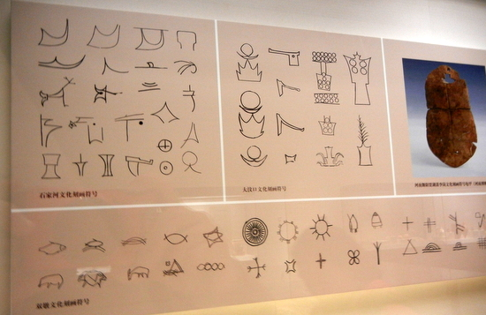
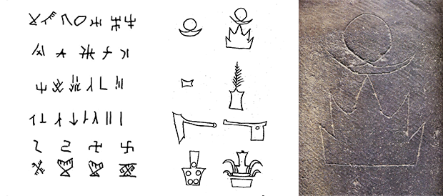
Čína v prehistorickém období
Na keramice z doby kolem 2800 př. n. l. byly objeveny symboly, představující určitý vývojový stupeň v počátcích čínského písma.
Značky z tawenkchouské keramiky

Slide 49
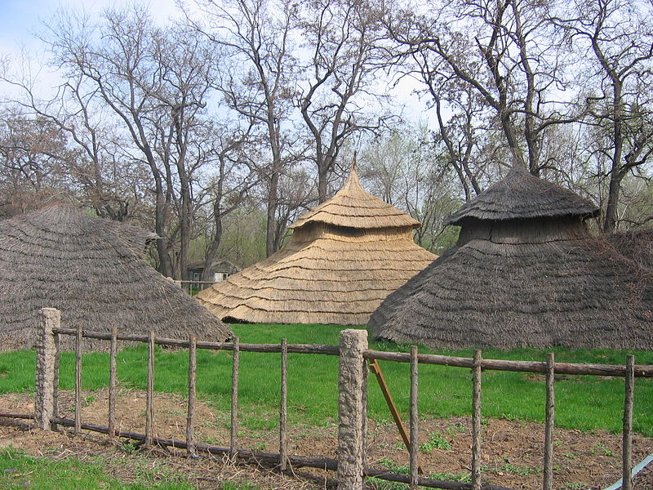
Čína v prehistorickém období
5200–4800 př. n. l. kultura Sin-le 新乐文化 Xīnlè wénhuà
při březích řeky Liao-che na krajním severovýchodě, v oblasti, která tehdy oplývala vegetací a zvěří a jež vyschla až v mnohem pozdější době
Rekonstruované domy vesnice v Sin-le

Slide 50
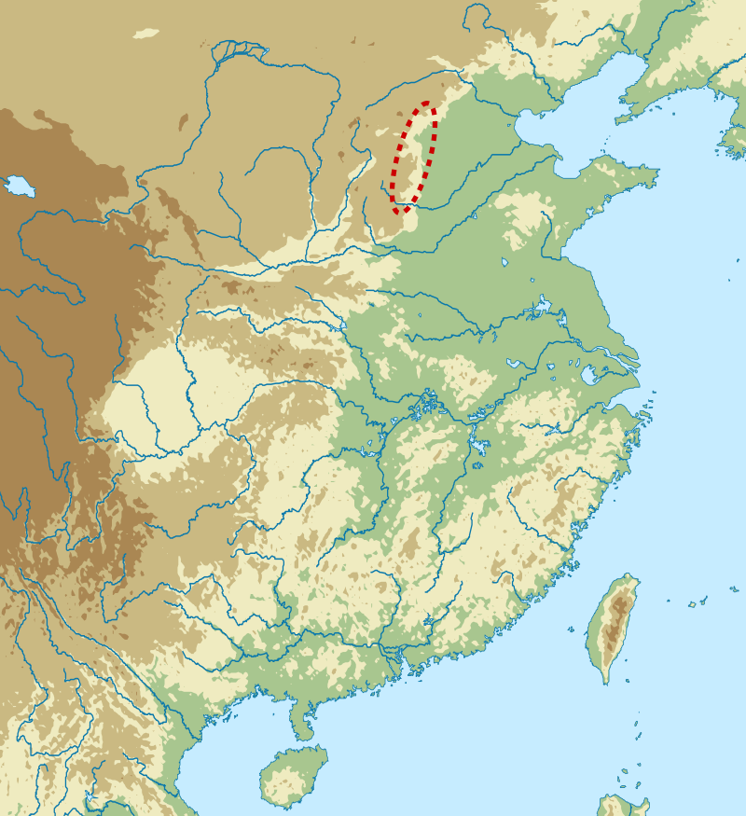
Čína v prehistorickém období
tkaní a šití ve střední neolitu (asi 5000–2500 př. n. l.)
bourec morušový (Bombyx mori)
6000–5500 př. n. l. kultura Cch’-šan 磁山文化 Císhān wénhuà
  raná výroba hedvábí
Liu Li and Chen Xingcan (2012), The Archaeology of China: From the Late Paleolithic to the Early Bronze Age, Cambridge University Press, p. 124.

Slide 51
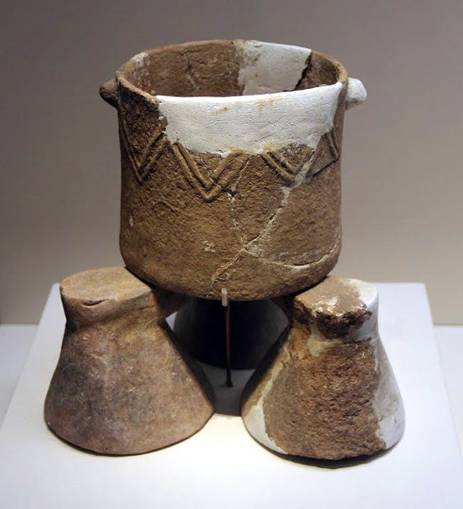
Čína v prehistorickém období
přímé doklady o počátcích hedvábnictví v Číně jsou mnohem pozdější
  nejstarší nálezy – zbytky hedvábných výrobků, včetně příze a hedvábných stužek – pocházejí z doby kolem roku 2750 př. n. l.
podle nedávných nálezů (2009) byla sídliště kultury Cch’-šan zřejmě osídlena o 2000 let dříve
  nálezy zbytků prosa setého (Panicum miliaceum) v oblasti Cch’-šanu datovány do doby před 10 300 až 8 700 lety

Slide 52
Čína v prehistorickém období
5000–3000 př. n. l. kultura Jang-šao 仰韶文化 Yǎngsháo wénhuà
zanechala více než tisíc sídel podél středního toku Žluté řeky a jejího přítoku Wej-che
oblast, kde později vznikly první státní útvary na území Číny, byla souvisle osídlena již nejméně v 5. tisíciletí př. n. l.
území dnešních provincií Che-nan, Šan-si, Šen-si, Che-pej a autonomních oblastí Ning-sia a Vnitřní Mongolsko

Slide 53
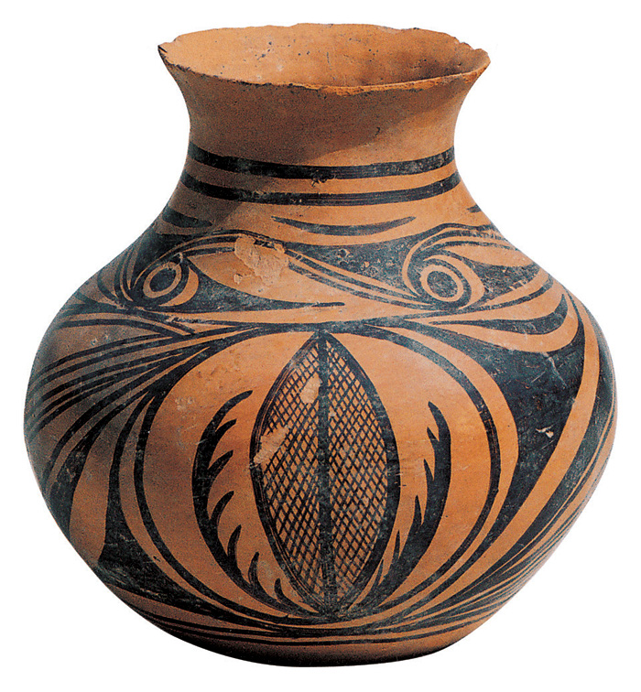
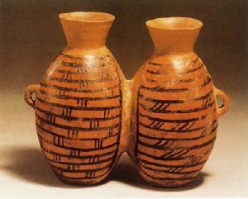
Čína v prehistorickém období
červená keramika s černým vzorem (geometrické obrazce, lidské obličeje, obrázky ryb a zvěře a opět značky připomínající písmo)
nositelé kultury pěstovali proso, zeleninu, moruše, chovali prasata a psy, možná i dobytek, ovce, koně a kuřata
doplňkovou činností byl lov, rybolov a přetrvával i sběr plodů
nález tkalcovského stavu svědčí o výrobě tkanin, které se mimo jiné přidávaly i do dna keramických nádob

Slide 54
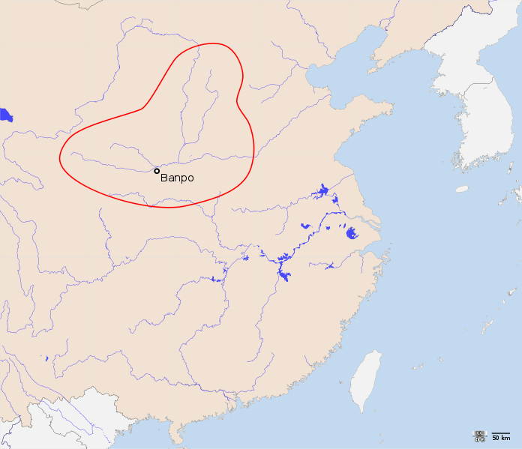
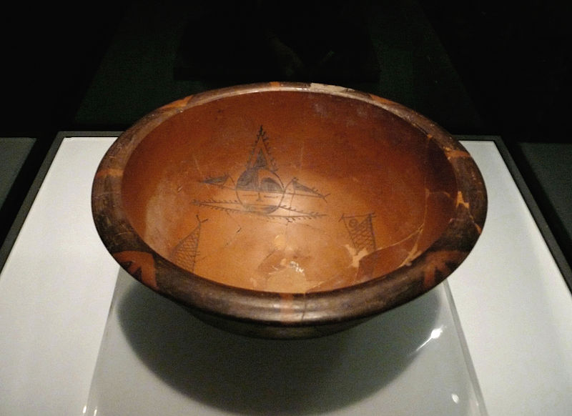
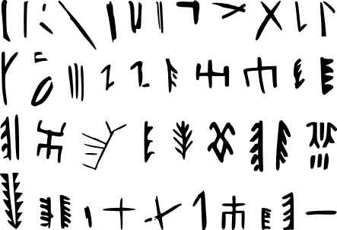
Čína v prehistorickém období
4800–3600 př. n. l. naleziště Pan-pcho 半坡遗址 Bànpō yízhǐ
Značky na keramice

Slide 55
Čína v prehistorickém období
mrtví pohřbíváni do hrobů ve skrčené i natažené poloze, děti v nádobách mezi domy
nálezy dokládají víru v posmrtný život a existenci obřadů k zajištění úrody a úspěchu při lovu
společnost byla pravděpodobně matriarchální, o čemž svědčí zvyk pohřbívání žen uprostřed, objevený v hrobech v řadě nalezišť
v některých nalezištích, včetně Pan-pcho, předměty pohřbívané s ženami svým počtem významně převyšovaly předměty pohřbené s muži.

Slide 56
Čína v prehistorickém období
5000–1000 př. n. l. se neolitická kultura dostala přes Kan-su a Ning-sia až do Sin-ťiangu
Chotan, Pchi-šan, Ša-ja a údolí řeky Ili v západním Sin-ťiangu
nejzápadnější výběžek neolitické kultury malované keramiky
Tibet: Čhamdo - v nadmořské výšce kolem 3 100 metrů objeveno sídliště o ploše asi 10 000 m² pocházející z konce 4. až počátku 2. tisíciletí př. n. l.

Slide 57
Čína v prehistorickém období
mezi 3300 a 2000 př. n. l v severozápadních provinciích Kan-su a Čching-chaj a na území dnešního Mongolska vznikly:
kultura Ma-ťia-jao 马家窑文化 Mǎjiāyáo wénhuà (asi 3300–2700 př. n. l.)
kultura Pan-šan 半山文化 Bànshān wénhuà (asi 2600–2300 př. n. l.)
kultura Ma-čchang 马厂文化 Mǎchǎng wénhuà (asi 2400–2000 př. n. l.)

Slide 58
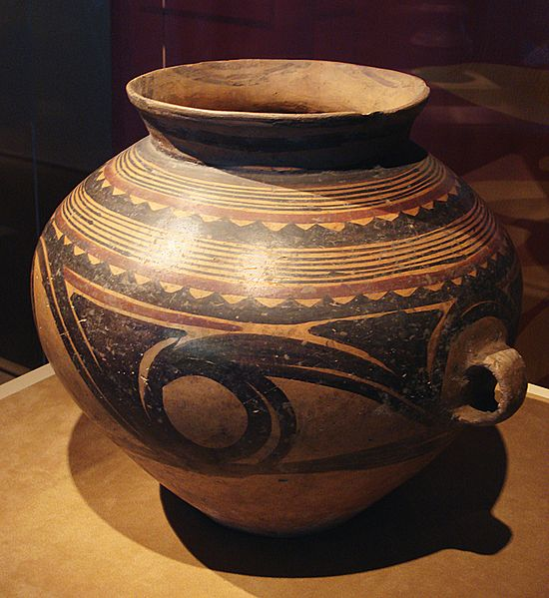
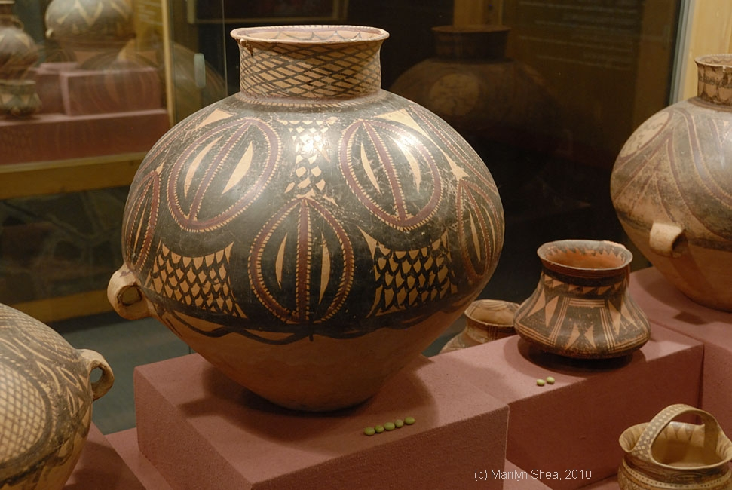
Čína v prehistorickém období
Keramika z Pan-šanu
Nádoba z Ma-ťia-jao

Slide 59

Čína v prehistorickém období
Ma-ťia-jao - charakteristická keramika se spirálovým vzorem, která se zdobila až po vypálení
vymodelovány lidské hlavičky, které snad zobrazovaly šamany
v mužských hrobech byly nalezeny sekery, teslice, nože a dláta z broušeného kamene, v ženských hrobech zejména keramika nebo kamenné kolovraty a kostěná šídla a jehly
mnohé nálezy naznačují existenci patriarchální společnosti
teslice

Slide 60


Čína v prehistorickém období
2400–1900 př. n. l. kultura Čchi-ťia 齐家文化 Qíjiā wénhuà
1950–1500 př. n. l. kultura S’-pa 四坝文化 Sìbà wénhuà
Nádoba ze S’-pa
Keramika z Čchi-ťia

Slide 61

Čína v prehistorickém období
kultura S’-pa
charakteristická počáteční metalurgie – výroba předmětů z mědi, bronzu, a dokonce zlata a stříbra

Slide 62

Čína v prehistorickém období
3400–2250 př. n. l. kultura Liang-ču 良渚文化 Liángzhǔ wénhuà
předměty z nefritu
kamenné sekery z korundu
  obyvatelé Číny dovedli před 4500 lety používat k broušení diamant
Liu Li and Chen Xingcan (2012), The Archaeology of China: From the Late Paleolithic to the Early Bronze Age, Cambridge University Press, p. 214.

Slide 63



Čína v prehistorickém období

Slide 64

Čína v prehistorickém období
kultura Chung-šan 红山文化 Hóngshān wénhuà, východní Vnitřní Mongolsko a Liao-ning – 3400–2300 př. n. l., podle jiného datování 4700–2900 př. n. l.
nejstarší chrám s velmi zdařilou maskou „bohyně-matky“
neolitický chrám v komplexu v Niou-che-liangu 牛河梁 Niúhéliáng
  (Naleziště v Niou-che-liangu a okolí byla v lednu 2013 navržena na zapsání do seznamu kulturního dědictví UNESCO.)
  (http://whc.unesco.org/en/tentativelists/5804/)

Slide 65


Čína v prehistorickém období

Slide 66


Čína v prehistorickém období

Slide 67



Čína v prehistorickém období

Slide 68

Čína v prehistorickém období
3000–2000 př. n. l. kultura Lung-šan 龙山文化 Lóngshān wénhuà
oblast dnešních provincií Šan-tung, Liao-ning, Che-nan, Che-pej, Šen-si a Šan-si:
  chenanský Lung-šan
  šantungský Lung-šan
  chupejský Lung-šan

Slide 69


Čína v prehistorickém období
elegantní poháry s velmi tenkými stěnami – „vaječná skořápka“ (black eggshell pottery)
jadeity

Slide 70

Čína v prehistorickém období
již existovala jasná společenská diferenciace
naleziště Čcheng-c’-jaj 城子崖遗址 Chéngzǐyá yízhǐ nedaleko Ťi-nanu v Šan-tungu – dosud největší neolitické sídliště
2500 př. n. l. – obdélníkový půdorys o rozměrech 400 x 500 metrů; obehnáno zdí z udusané hlíny vysokou až 7 metrů, v základně širokou 10 metrů a na vrcholku 5 metrů

Slide 71
Čína v prehistorickém období
nalezené předměty vysoké kvality ve srovnání s předměty z okolních sídlišť dokládají, že Čcheng-c’-jaj již mělo postavení hlavního města oblasti
počet jeho obyvatel se odhaduje na desítky tisíc
v nalezišti Čcheng-c’-jaj byly na kostech zvířat používaných k věštebným účelům nalezeny nápisy datované do doby 2500–1900 př. n. l. - je možné je považovat již za skutečné písmo
vědci předpokládají, že se jedná o přímé předchůdce pozdějších šangských věštebných nápisů, a tedy i současného čínského písma

Slide 72
Čína v prehistorickém období
příležitostná praxe lidských obětí či doprovodu na smrt z ojedinělých nalezišť 4. a 3. tisíciletí př. n. l. naznačuje, že o závislém postavení a povinnosti se předpokládalo, že pokračují i po smrti
zároveň ukazují pravděpodobné závislé postavení žen
v mladším neolitu již hluboce zakořenily a značně se rozvíjely rané formy uctívání předků spolu se vším, co znamenají pro společenskou organizaci a povinnosti mezi živými
pozdní lungšanské fáze se staly základem, z něhož se formovaly kultury rané doby bronzové (Sia a Šang)

Slide 73


Čína v prehistorickém období
kolem 2800 př. n. l. v provinciích Če-ťiang a Ťiang-si: zkamenělé zbytky oříšků podzemnice olejné (Arachis hypogaea)
Podobné nálezy, i dalších „amerických“ plodin (včetně kukuřice), jsou známy i z jiných míst v Asii.

